Slide 1
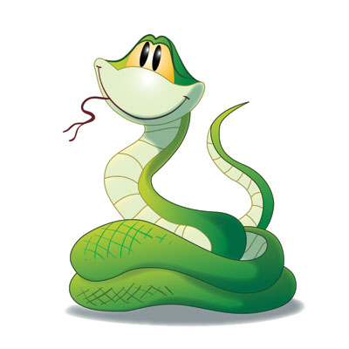
АНАКОНДА

Slide 2
Из всех имеющихся на себе предметов, одежд, веревок, косынок, шнурков образовать самую длинную команду
Победитель тот, чья команда окажется самой длинной,
и правильно измерит
длину своей команды!

Slide 3
Можно измерять используя старинную русскую меру:
версту, сажень, аршин, локоть, пядь и вершок
Или же пользоваться
современными мерами:
метр, сантиметр, миллиметр, дециметр
Или совсем другими мерами измерения…

